Slide 1





Análise do financiamento do Grupo 1B do Componente Especializado da Assistência Farmacêutica
Departamento de Assistência Farmacêutica e Insumos Estratégicos (DAF)

Slide 2
Repasse de recursos financiamento do grupo 1B
Ação 4705 | 2022 | 2023 | 2024 | 2025 | 2026
Repasse 1B | R$ 470.148.743,31 | R$ 849.522.127,23 | R$ 1.322.673.975,66 | R$ 1.337.082.800,31 (1º,2º e 3º trimestre) Projetado CGCEAF R$ 1.692.714.147,32 | Projetado CGCEAF R$ 2.552.373.265,52
Crescimento | - | 80,69 % | 55,70 % | 27,98 % | 50,79 %

Slide 3
PLOA 2026 - Grupo 1B
Valor total projetado 2026: R$ 2.552.373.265,52
3 apresentações com maiores impactos orçamentários:
Medicamento | PLOA 2025 | PLOA 2026 | %
Eltrombopague olamina 25 mg | R$ 122.803.385,70 | R$ 162.769.810,25 | 32,54
Eltrombopague olamina 50 mg | R$ 279.424.669,15 | R$ 396.044.575,90 | 41,73
Mepolizumabe 100 mg/mL | R$ 263.514.236,67 | R$ 461.029.480,47 | 74,95

Slide 4
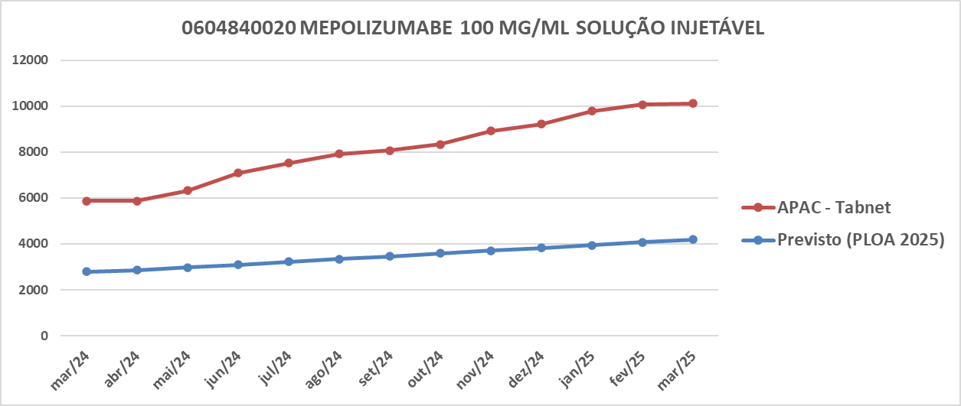
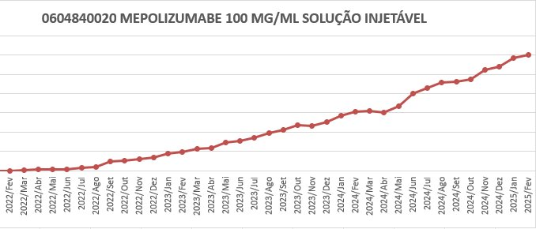
MEPOLIZUMABE 100 MG/ML
Dados APAC - unidades
Previsão Linear – série histórica + Memória de cálculo de ampliação de uso Portaria SECTICS/MS nº 22/2024

Slide 5
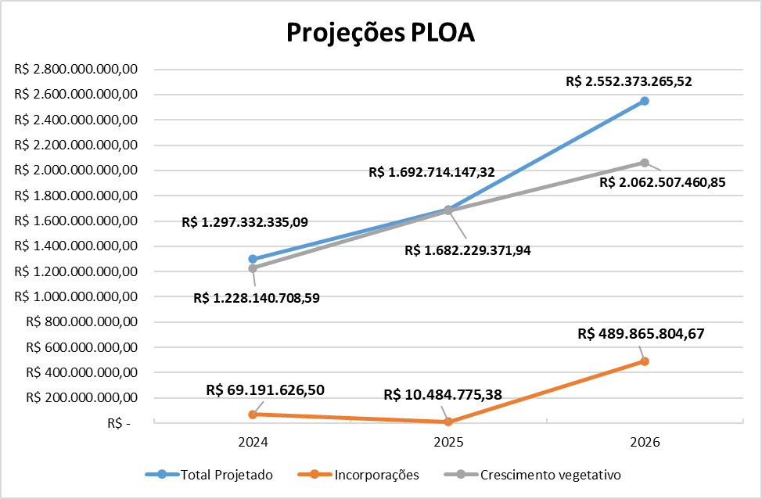
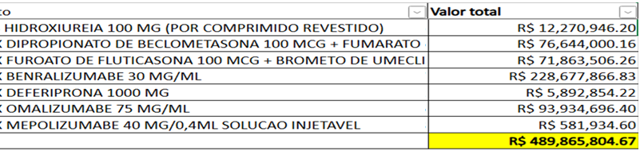
Projeções anuais PLOA Grupo 1B
23%
37%

Slide 6
Medicamentos incorporados/ ampliados 1B
2021 | 2022 | 2023 | 2024 | 2025
OMALIZUMABE 150MG | TRIPTORRELINA 22,5 MG | DESFERROXAMINA 500 MG | PENICILAMINA 250 MG (alteração de preço) | HIDROXIUREIA 100 MG
SACUBITRIL VALSARTANA SÓDICA HIDRATADA 50 MG SACUBITRIL VALSARTANA SÓDICA HIDRATADA 100 MG SACUBITRIL VALSARTANA SÓDICA HIDRATADA 200 MG | LEUPRORRELINA 45 MG | ELTROMBOPAGUE OLAMINA 25 MG ELTROMBOPAGUE OLAMINA 50 MG IMUNOGLOBULINA HUMANA 0,5 G IMUNOGLOBULINA HUMANA 1,0 G IMUNOGLOBULINA HUMANA 2,5 G | - | HIDROXIUREIA 500 MG
INSULINA ANÁLOGA DE AÇÃO RÁPIDA 100 UI/ML (CRIANÇAS MENORES DE 4 ANOS E GRÁVIDAS) | MEPOLIZUMABE 100 MG/ML SOLUÇÃO INJETÁVEL BROMETO DE UMECLIDÍNIO 62,5 MCG + TRIFENATATO DE VILANTEROL 25 MCG BROMETO DE TIOTRÓPIO MONOIDRATADO 2,5 MCG + CLORIDRATO DE OLODATEROL 2,5 MCG | SELEXIPAGUE 200 MCG SELEXIPAGUE 400 MCG SELEXIPAGUE 600 MCG SELEXIPAGUE 800 MCG ELEXIPAGUE 1000 MCG SELEXIPAGUE 1200 MCG SELEXIPAGUE 1400 MCG SELEXIPAGUE 1600 MCG | - | -
O impacto de faturamento dos itens incorporados depende de processos aquisitivos dos estados, desta forma de maneira geral esse impacto pode atingir patamares mais representativos depois de meses da incorporação (um processo aquisitivo pode durar cerca de 12 meses)

Slide 7
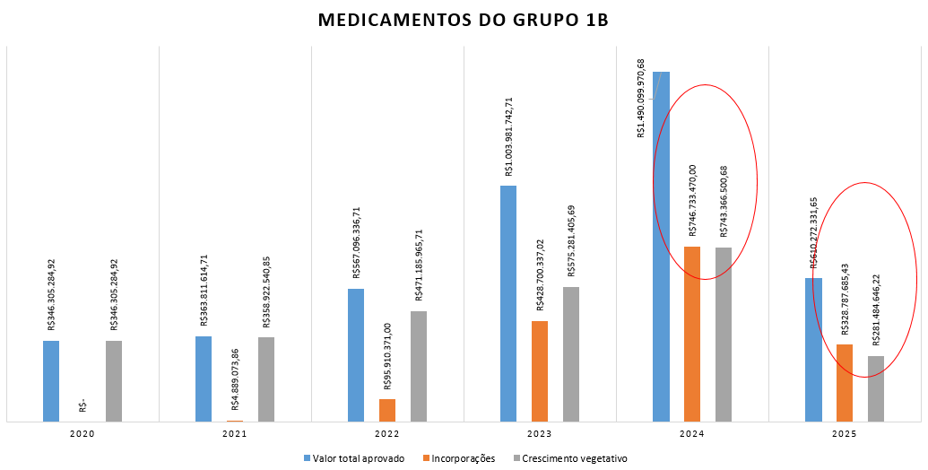
Análise 1B: 2020 - 2025
Em 2024, o valor de medicamentos incorporados/ampliados ultrapassou o crescimento vegetativo.
Em 2025, com 4 meses de apuração, novos medicamentos já ultrapassam.

Slide 8
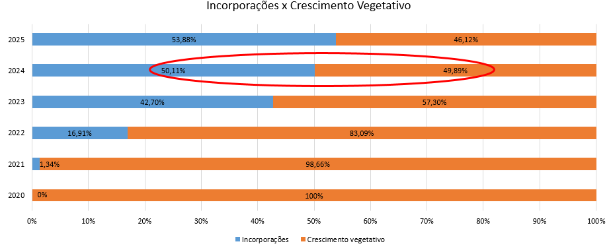
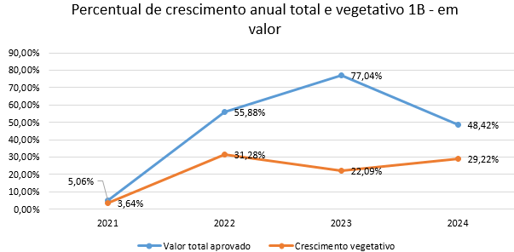
Análise 1B: 2020 - 2025
Em 4 anos as novas incorporações já representam 50% do valor total de ressarcimento aos estados, com o valor total crescendo em ritmo até 3,5 vezes superior ao crescimento verificado nas tecnologias antigas.
O crescimento vegetativo de medicamentos do Grupo 1B manteve-se estável após 2022, sendo o valor total influenciado pelas novas incorporações.

Slide 9
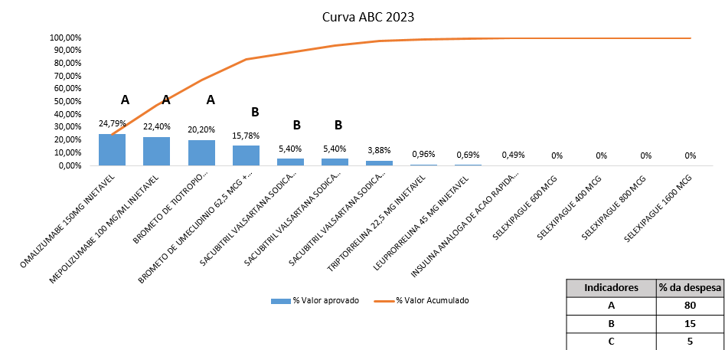
Medicamentos incorporados/ ampliados 1B
Apenas 3 medicamentos (do total de 19 medicamentos/apresentações) incorporados/ampliados correspondem a 80% da despesa das novas incorporações de 1B;

Slide 10
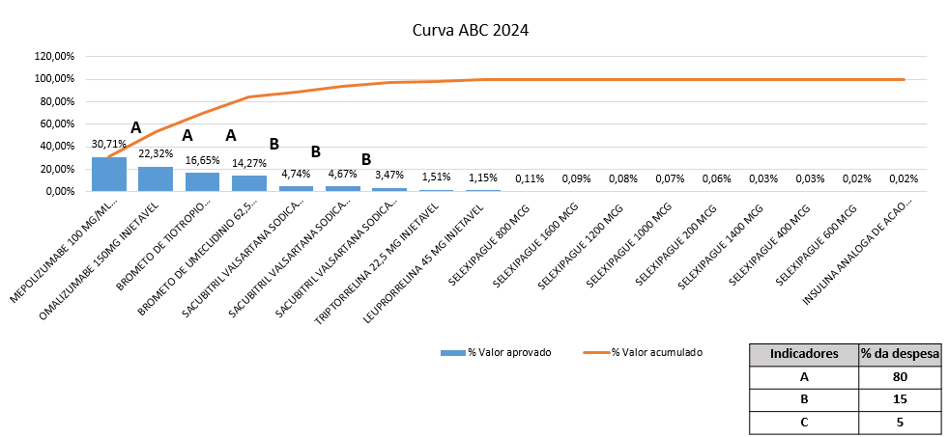
Medicamentos incorporados/ ampliados 1B
Os dois primeiros medicamentos com maior % de despesa se mantém no ranking de 2024 (mepolizumabe e omalizumabe), com aumento do % de sua participação em 80% da despesa;

Slide 11
Comparação de estimativas repasse Grupo 1B
 | TOTAL REPASSADO 2023 | TOTAL REPASSADO 2024 | TOTAL REPASSADO 2025
Projetado | R$ 793.285.946,20 | R$ 1.297.332.335,09 | R$ 1.692.714.147,32
SPO | R$ 612.000.000,00 | R$ 990.000.000,00 | R$ 1.580.000.000,00
Repassado | R$ 849.319.039,23 | R$ 1.322.673.975,66 | R$ 1.337.082.800,31
*
*Valor de R$ 1.337.082.800,31 se refere ao repasse de 3 trimestres de 2025

Slide 12
Análise dos dados de 2024
Projetado
SPO
Repassado

Slide 13

Repasse de recursos
Ofício-Circular Nº 6/2025/CGCEAF/DAF/SECTICS/MS de 19 de fevereiro de 2025
Solicitação de preços dos medicamentos dos Grupos 1B e 2 do elenco do CEAF, foram solicitados entre os medicamentos listados o fornecedor e o valor unitário (R$)

Slide 14
Ofício-Circular Nº 6/2025/CGCEAF/DAF/SECTICS/MS

Slide 15
Cenários de ajustes do repasse
Considerando os dados do TabNet referente janeiro até dezembro de 2024:
Valor SIGTAL atual X Quantidade aprovada em 2024 no TabNet = | R$ 1.424.080.232,40
Média PONDERADA dos valores recebidos pela UF X Quantidade aprovada em 2024 no TabNet = | R$ 1.123.962.183,47 (estimativa 2024) Economia de R$ 300.118.048,93 comparado ao valor atual SIGTAP
Média PONDERADA* dos valores recebidos pela UF + 10% de margem** X Quantidade aprovada em 2024 no TabNet = | R$ 1.236.358.401.81 (estimativa 2024) Economia de R$ 187.721.830,58 comparado ao valor atual SIGTAP
Média SIMPLES dos valores recebidos pela UF + 10% de margem** X Quantidade aprovada em 2024 no TabNet = | R$ 1.376.653.927.75 (estimativa 2024) Economia de R$ 47.426.304,65 comparado ao valor atual SIGTAP
* Consideração média ponderada: UF com maior demanda, compram maior quantidade de medicamentos e conseguem um menor preço atrelado, é o caso de São Paulo;
** Margem de segurança, considerando inflação.

Slide 16


